Slide 1

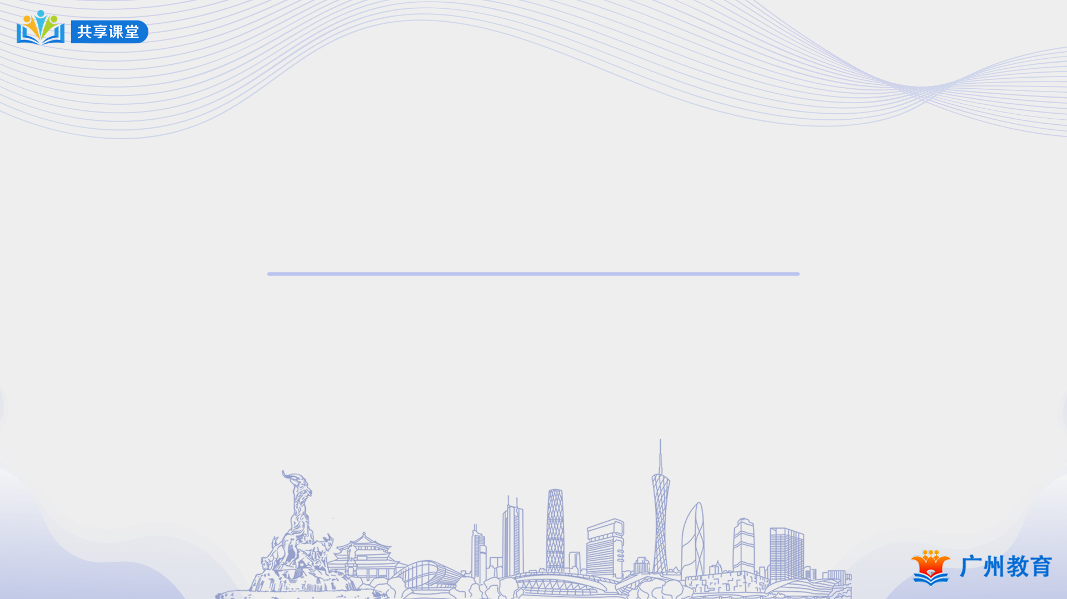


九年级—统编版—语文—第五单元
《任务一：阅读与思考》（第一课时）

Slide 2

第五单元 活动·探究
任务一 阅读与思考
17 屈原（节选）/郭沫若
18 天下第一楼（节选）/何冀平
19 枣儿/孙鸿
任务二 准备与排练
任务三 演出与评议

Slide 3

第一课时
【学习目标】
1.了解剧本的特点和阅读剧本的基本方法。
2.阅读剧本，运用方法梳理主要情节。
3.探究如何把握戏剧冲突，如何分析人物形象。

Slide 4
一、剧本和剧本的阅读方法

Slide 5
（一）剧本
1.请同学们浏览课本“阅读与思考”部分的三部剧本，
说说与其它文体相比，你觉得剧本有哪些特点？

Slide 6
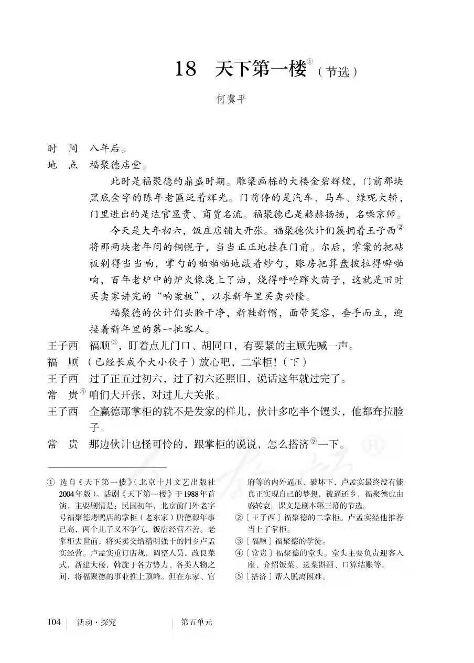
（一）剧本
剧本,是戏剧演出的文本依据。
剧本主要由剧中人物的对话、独白、旁白和舞台提示组成。
舞台提示
舞台提示是剧作者根据演出需要，提供给导演和演员的说明性文字。它会交代剧情发生的时间、地点，人物的服装，所需的道具、布景，提示人物的表情、动作等。
台词

Slide 7
（二）阅读剧本的基本方法
1.梳理主要情节，把握戏剧冲突。
2.分析人物形象，理解人物内心。
3.品味人物语言，揣摩台词含意。
4.关注舞台说明，设想舞台表现。
5.了解故事背景，深入理解主题。

Slide 8
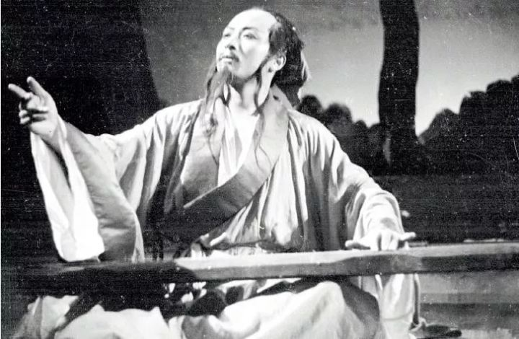
二、《屈原》的戏剧情节、戏剧冲突和人物形象
（图片来源于网络）

Slide 9
（一）《屈原》剧本简介
《屈原》郭沫若先生创作于1942年的一部历史剧。
全剧分为“橘颂”“受诬”“招魂”“被囚”“雷电颂”五幕，课文节选的是第五幕第二场的前半部分。

Slide 10
（二）阅读剧本，梳理主要情节
请同学们浏览课文，以“主要人物+主要事件”的形式梳理主要情节。
1.靳尚和郑詹尹在东皇太一庙密谋毒死屈原。
2.屈原在神殿呼风唤雨，怒斥神祇。

Slide 11
（三）把握戏剧冲突，分析人物形象
戏剧冲突——矛盾
戏剧冲突包括人与人、人与环境、人物内心的冲突。

Slide 12
如何把握戏剧冲突
1.找到人物，分析人与人之间的矛盾关系；
2.找到环境(自然/社会)，分析人与环境之间的矛盾
关系；
3.分析人的内心矛盾。

Slide 13
依据戏剧冲突的分类（人与人、人与环境、人物内心的冲突），请同学们相互讨论，尝试分析《屈原》的戏剧冲突。
（1）靳尚和郑詹尹在东皇太一庙密谋毒死屈原。
（2）屈原在神殿呼风唤雨，怒斥神祇。
冲突：是否毒杀
是否焚烧
人物：靳尚
人物：郑詹尹
东皇太一庙
（社会环境）
冲突
毒死
内心
诅咒与热爱
雷电交加（自然环境）
人物：屈原

Slide 14
冲突：是否毒杀
是否焚烧
人物：靳尚
人物：郑詹尹
东皇太一庙
（社会环境）
冲突
毒死
内心
诅咒与热爱
雷电交加（自然环境）
人物：屈原
人与人
人与环境
人物内心
屈原：冲破黑暗、睥睨一切、光明磊落
奸佞：凶残毒辣

Slide 15
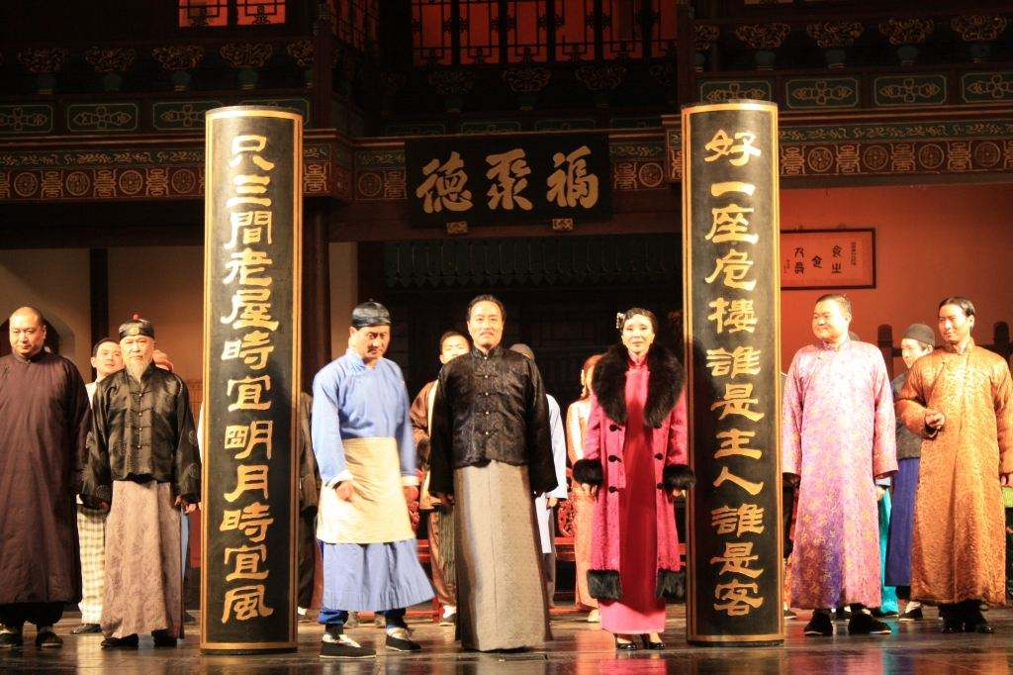
三、《天下第一楼》的主要情节、戏剧冲突和人物形象
（图片来源于网络）

Slide 16
（一）《天下第一楼》（何冀平）
民国初年，北京前门外老字号福聚德烤鸭店的掌柜(老东家)唐德源年事已高，两个儿子又不争气，饭店经营不善。掌柜去世前，将买卖交给精明强干的同乡卢孟实经营。卢孟实重订店规，调整人员，改良菜式，新建大楼，斡旋于各方势力、各类人物之间，将福聚德的事业推上顶峰。但在东家、官府等的内外逼压、破坏下，卢孟实最终没有能真正实现自己的梦想，被逼还乡，福聚德也由盛转衰。
课文是剧本第三幕的节选。

Slide 17
（二）请同学们浏览课文，结合所学，完成课后第一题。
3.卢孟实处罚不成器
的小伙计，厚赏成顺。
2.克五借机敲诈，
卢孟实威严应对。
4.罗大头以撂挑子相
威胁并羞辱卢孟实。
福聚德由盛而衰的原因
1.唐茂昌强行要钱，
王子西勉强应对。
5.唐茂盛支钱要人，
卢孟实欲哭无泪。

Slide 18
（二）请同学们根据主要情节，完成思维导图，分析戏剧冲突。
王子西
唐茂昌
老唐家的
小环境：
热闹红火的福聚德
唐茂盛
人与人
内忧
人与
小伙计、成顺
卢孟实
店内
环境
大环境：风云变幻的时代
罗大头
内心冲突
克五
封建势力
外患
人生理想
卑贱出身
人物形象：
精明善谋；自尊自强；
始终无法成功

Slide 19
小结
1.梳理主要情节：“主要人物+主要事件”；
2.把握戏剧冲突：从人与人、人与环境、人物内心角度。

Slide 20
课后作业
结合课堂所学，自主阅读剧本《枣儿》并用思维导图分析戏剧冲突。
如何把握戏剧冲突
1.找到人物，分析人与人之间的矛盾关系；
2.找到环境，分析人与环境之间的矛盾关系；
3.分析人的内心矛盾。

Slide 21
1.靳尚和郑詹尹的对话与屈原的独白有什么联系？
（1）二人的密谋、对话，把他们和屈原的矛盾冲突推
到顶点，既引出屈原的出场，也为后续情节的展
开奠下基础。
（2）屈原在独白中展示出的光明、磊落、冲破黑暗、
睥睨一切的胆识和勇气，与前面靳、郑二人的猥
琐、阴暗、奸诈形成鲜明的对比。

Slide 22
2.历史上的屈原并没有写过《雷电颂》，我们应该如何看待
郭沫若历史剧中屈原的形象？
（1）郭沫若的历史剧，借古喻今，通过历史人物之口表达人民的要
求和希望。
（2）深刻揭露外来侵略者、本国反动派和叛徒汉奸等形形色色丑类
的本质，无情鞭挞他们卑鄙无耻的灵魂。
（3）剧中的屈原，是一个伟大的政治家兼诗人的典型，《雷电颂》
是他斗争精神最突出的体现，而爱国爱民的深切情感是诗人斗
争精神的源泉。

Slide 23
3.课文中，修鼎新的一句“一个人干，八个人拆”道出了福
聚德由盛转衰的直接原因，了解故事的时代背景，结合课
文的具体内容，谈谈你对福聚德衰落根本原因的认识。
（1）一个人——卢孟实
（2）八个人——各方势力
外患：新旧交替，社会秩序混乱，各种军阀势力纷争。
内忧：内部的勾心斗角。
根本原因：混乱的社会秩序，封闭的文化。

